Slide 1
SYSTÈME DE GESTION
D’UN ENTREPÔT LOGISTIQUE
UTBM · BD70 · SEMESTRE A26
Un site web pour suivre les camions et la marchandise d’un entrepôt
Jad ABDUL RAZEK · Matthias LUTZ · Abdelmalik TELITEL
Enseignant : Alexandre LOMBARD
Notes:
[Orateur 1] Bonjour. Nous allons vous présenter notre projet : un site de gestion d’un entrepôt logistique, avec sa base de données. D’abord 5 minutes pour présenter le projet et nos choix, puis 5 minutes de démonstration. (≈ 15 s)

Slide 2
Gérer un entrepôt, du camion qui arrive au camion qui repart
LE PROJET
1
2
3
4
5
Rendez-vous
Arrivée
Réception
Stockage
Expédition
Le transporteur réserve un quai
Le camion est enregistré et appelé à quai
La marchandise est contrôlée
Elle est rangée dans un emplacement
Les commandes sont préparées et chargées
5 profils, chacun avec ses propres pages : administrateur, responsable, agent d’accueil, magasinier, transporteur.
Sujet A26 « Site logistique » · environ 120 000 lignes de données fictives
Notes:
[Orateur 1] Le sujet : gérer un entrepôt logistique. Un camion prend rendez-vous sur un quai, il arrive, on contrôle sa marchandise, on la range, puis on prépare et on charge les commandes des clients. Notre site suit toute cette chaîne. Chaque utilisateur a un profil, par exemple agent d’accueil ou magasinier, et ne voit que les pages qui le concernent. Pour tester le site, nous avons rempli la base avec environ 120 000 lignes de données fictives. (≈ 35 s)

Slide 3
Un site web relié à une base de données
STRUCTURE DU PROJET
Navigateur
→
Site web en PHP
→
Base MariaDB
L’utilisateur se connecte avec son profil
Affiche les pages et les formulaires, sans framework
Stocke les données et vérifie les règles
uml/
sql/
www/
docs/
Les diagrammes de conception
La création de la base et les données fictives
Le site : une page PHP par écran
Le rapport et les mesures de performances
Notes:
[Orateur 2] Le projet est organisé en trois couches. L’utilisateur passe par son navigateur. Le site, écrit en PHP sans framework, affiche les pages et les formulaires. Derrière, la base MariaDB stocke les données et vérifie que les règles sont respectées. Dans le dépôt, on retrouve ces parties : les diagrammes dans uml, la base dans sql, le site dans www avec une page par écran, et les documents dans docs. (≈ 35 s)

Slide 4
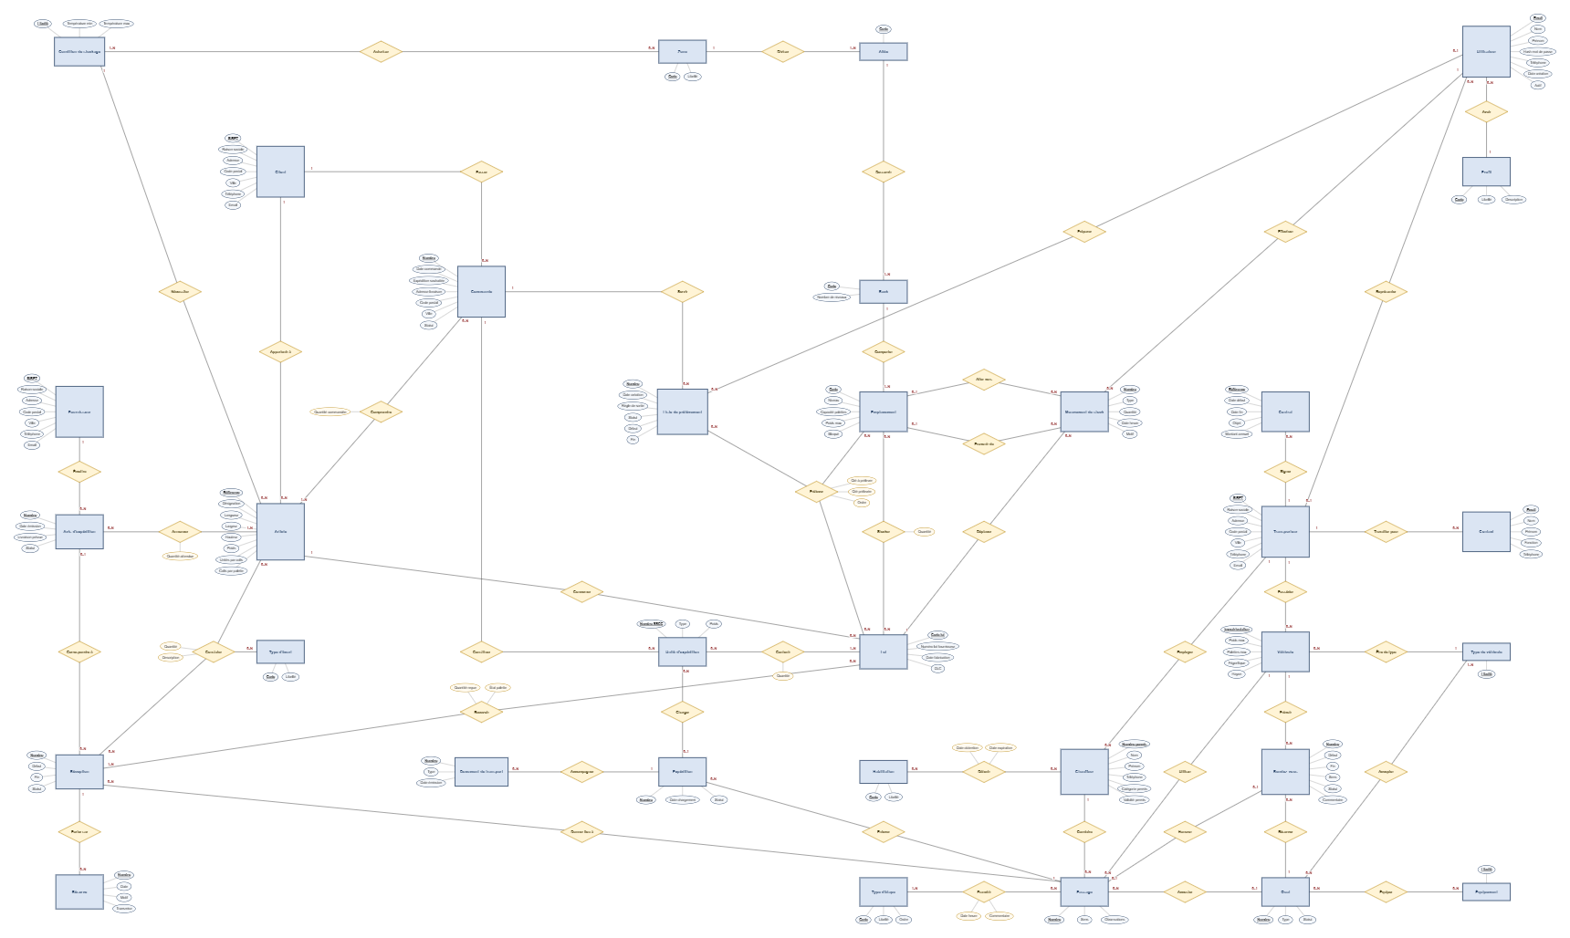
Trois étapes, comme dans le cours
CHOIX DE CONCEPTION
1
Cas d’utilisation
Qui fait quoi dans l’entrepôt
2
Modèle entité-association
Les données à garder : camions, quais, lots, emplacements…
3
Schéma relationnel
Les tables de la base, normalisées en 3NF
Diagrammes complets dans le dossier uml/ et dans le rapport
Notes:
[Orateur 3] Pour concevoir la base, nous avons suivi les étapes du cours. D’abord les cas d’utilisation : qui fait quoi dans l’entrepôt. Ensuite le modèle entité-association, à droite, qui décrit les données à garder : les camions, les quais, les lots de marchandise, les emplacements. Enfin le schéma relationnel, c’est-à-dire les tables de la base, normalisées en troisième forme normale pour éviter les doublons. (≈ 35 s)

Slide 5
Quatre choix qui guident le projet
CHOIX TECHNIQUES
PHP natif, sans framework
Les règles dans la base
PHP et PDO côté serveur, HTML et CSS écrits à la main côté navigateur. Seule bibliothèque : Chart.js
Des déclencheurs refusent les erreurs et tiennent le stock à jour, des tâches programmées gèrent les quais
La sécurité
Des données réalistes
Mots de passe hachés, requêtes préparées, chaque profil n’accède qu’à ses pages
Environ 120 000 lignes générées en SQL, qui passent par les mêmes déclencheurs que le site
Notes:
[Orateur 3] Nos choix techniques. Un : pas de framework. Côté serveur, le site est en PHP natif, avec PDO pour parler à MariaDB ; ce sont les outils vus en cours, et chaque requête SQL est écrite à la main, donc visible et explicable. Côté navigateur, ni Bootstrap ni React : du HTML et une feuille de style écrite par nous. La seule bibliothèque externe est Chart.js, pour les graphiques des indicateurs. Deux : nous avons mis les règles importantes directement dans la base, avec des déclencheurs : même une requête SQL tapée à la main ne peut pas les contourner. Mon collègue les détaille à la diapo suivante. Trois : la sécurité, avec des mots de passe hachés, des requêtes préparées contre l’injection SQL, et des pages réservées à chaque profil. Quatre : des données de test réalistes, environ 120 000 lignes générées en SQL ; elles passent par les mêmes déclencheurs que le site, donc elles respectent toutes les règles. (≈ 40 s)

Slide 6
BEFORE vérifie, AFTER met à jour
DÉCLENCHEURS
INSERT / UPDATE
Ligne écrite dans la table
Reste de la base à jour
→
→
BEFORE · avant l’écriture
AFTER · après l’écriture
Lit la ligne NEW, peut la compléter ou la refuser avec SIGNAL
La ligne est acquise : il propage le changement aux autres tables
tr_rdv_bi refuse un RDV qui chevauche un autre RDV ou une maintenance du planning
tr_mouvement_ai met à jour la quantité en stock
tr_passage_etape_ai passe le quai « occupé », puis « libre » au départ
tr_mouvement_bi refuse un rangement dans une zone incompatible ou pleine
29 déclencheurs (23 BEFORE, 6 AFTER) · une erreur dans un AFTER annule aussi l’INSERT (InnoDB) · 2 évènements programmés pour les quais
Notes:
[Orateur 2] Comment la base tient ses règles : avec des déclencheurs, de deux sortes. Un déclencheur BEFORE s’exécute avant l’écriture : il voit la ligne qui arrive, NEW, et peut la refuser avec SIGNAL. Par exemple, tr_rdv_bi refuse un rendez-vous qui chevauche un autre rendez-vous, ou une maintenance inscrite au planning ; tr_mouvement_bi refuse de ranger un surgelé dans une zone ambiante. Un déclencheur AFTER s’exécute une fois la ligne enregistrée : il met à jour le reste. tr_mouvement_ai met à jour le stock, tr_passage_etape_ai passe le quai occupé quand on appelle un camion. On contrôle en BEFORE parce qu’on peut encore refuser ; on propage en AFTER parce que la ligne est sûre d’exister. Et tout forme un seul bloc : si le AFTER échoue, l’insertion est annulée. En plus, deux évènements programmés tournent seuls : toutes les 15 minutes, un quai en maintenance passe hors service, puis revient en service. (≈ 45 s)

Slide 7
Avec les bons index, le volume ne compte plus
OPTIMISATIONS
Base portée à 6,5 millions de lignes, soit plusieurs années d’historique
Requête | Sans index | Avec index
Historique d’un lot | 834 ms | 0,15 ms
Mouvements des 7 derniers jours | 667 ms | 0,9 ms
Planning d’une journée | 5 065 ms | 0,35 ms
Un index ajouté
Une requête réécrite
Index (véhicule, début, fin) et créneau borné à 4 h : prise de rendez-vous de 102 ms à 0,4 ms
Regrouper le stock avant de joindre : stock disponible d’un client de 50 ms à 0,9 ms
Médiane de 20 exécutions, MariaDB 10.4 · sql/performances.php · docs/rapport_montee_en_charge.md
Notes:
[Orateur 2] Pour les optimisations, nous avons gonflé la base à 6,5 millions de lignes, l’équivalent de plusieurs années d’activité, et chronométré les requêtes des écrans avec et sans leur index. Sans index, MariaDB lit toute la table : l’historique d’un lot prend 834 millisecondes, le planning d’une journée 5 secondes. Avec l’index, on reste sous la milliseconde, que la base fasse 100 000 ou 6 millions de lignes. Le test nous a aussi fait corriger deux choses. Un index manquait pour vérifier qu’un véhicule n’a pas deux rendez-vous en même temps : en l’ajoutant, et en bornant le créneau à 4 heures, la prise de rendez-vous passe de 102 à 0,4 milliseconde. Et une requête de stock calculait ligne par ligne : réécrite pour regrouper d’abord, elle passe de 50 à moins d’une milliseconde. (≈ 50 s)

Slide 8
Suivons un camion, du rendez-vous aux indicateurs
DÉMONSTRATION · 5 MINUTES
1
Agent d’accueil
Planning et ses évènements, RDV refusé sur un créneau bloqué
2
Agent d’accueil
Arrivée du camion, étapes horodatées en un clic, appel à quai
3
Magasinier
Réception par lots, clôture et écarts calculés, rangement proposé
4
Magasinier
Recherche de stock multicritère, traçabilité complète d’un lot
5
Responsable
Indicateurs sur une période, graphiques et rapport imprimable
Notes:
[Orateur 1 → démo] Place à la démonstration. Nous suivons un camion de bout en bout en changeant de profil, pour montrer aussi les droits distincts. Sur le planning, on voit aussi les évènements du site : maintenance, nettoyage, inventaire, jours fériés ; un rendez-vous posé sur un créneau bloqué est refusé par la base. Préparer avant la soutenance : base installée, site lancé, onglets déjà connectés si possible, un rendez-vous du jour prêt à être honoré, un avis d’expédition en attente. (≈ 10 s, puis 5 min de démo)

